Slide 1



Slide 2

LOS RECURSOS
ESTÁN LISTOS,
HAGÁMOSLO
Pastor Rogelio Razo

Slide 3

(Romanos 10:14-15)
“14¿Cómo, pues, invocarán a aquel en el
cual no han creído? ¿Y cómo creerán en
aquel de quien no han oído? ¿Y cómo
oirán sin haber quien les predique? 15 ¿Y
cómo predicarán si no fueren enviados?
Como está escrito: !Cuán hermosos son
los pies de los que anuncian la paz, de los
que anuncian buenas nuevas!

Slide 4
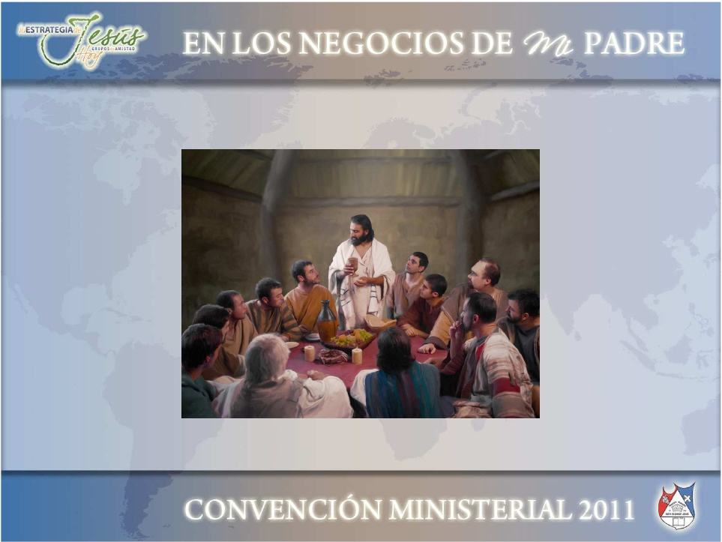
Introducción:

Slide 5

I. LA IMPORTANCIA DE LA PALABRA
A. El Poder de la Palabra:
“… 8 porque las palabras que
me diste, les he dado; y ellos
las recibieron,” (Juan 17: 6-8)

Slide 6

B. La Eficacia de la Palabra:
•Cambia vidas
•Da esperanza
•Enseña el amor de Dios
•Hace efecto cuando es
compartida
“Porque la palabra de Dios es viva y
eficaz, …(Hebreos 4:12)

Slide 7
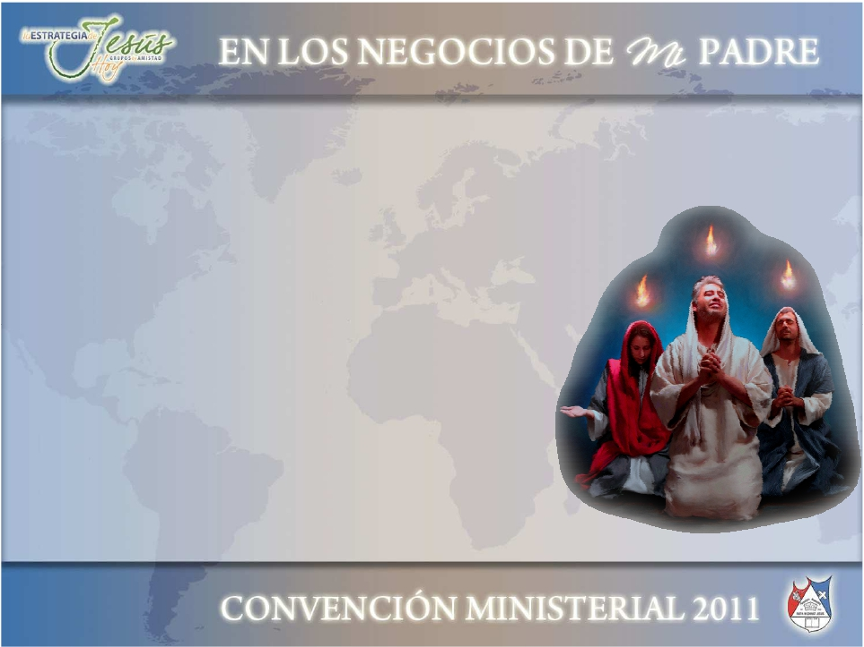
II. LA IMPORTANCIA DEL ESPÍRITU
SANTO
A.Para Ministrar Su Palabra:
“pero recibiréis poder, cuando
haya venido sobre vosotros el
Espíritu Santo, …” (Hechos 1:8).

Slide 8

II. LA IMPORTANCIA DEL ESPÍRITU
SANTO
B. Para ser Sensibles a las Necesidades:
• Rendir el mejor servicio.
• Ministrar bajo los dones
del Espíritu Santo.

Slide 9

III. LA IMPORTANCIA DE LOS
RECURSOS INDISPENSABLES

Slide 10

A. El Recurso de los Seminarios:
(2008)
1.Distritos
2.Regionales
3.Mentores

Slide 11

B. El Recurso de los Materiales:
(2008-2011)
1. Manual de Estrategia de Jesús.
2. Esbozo de Lecciones.
3. Los Siete Engranes de la Estrategia de Jesús.
4. ¿Cómo dirigir un Grupo de Amistad?
5. Diecinueve lecciones en DVD.
6. Introducción a la Estrategia de Jesús.
7. Introducción a los Grupos de Amistad.

Slide 12

B. El Recurso de los Materiales:
(2008-2011)
8. Siete Semanas de Bendición.
9. Doce Semanas de Consolidación.
10. Siete Recetas para una Vida
Abundante.
11. Doce Fundamentos Apostólicos.
12. Siete Palabras Transformadoras.

Slide 13

B. El Recurso de los Materiales:
(2008-2011)
13. Doce Características de Vencedor.
14. Siete Parábolas de Salvación.
15. Doce Frutos del Discípulo.
16. Manual del Discipulado
17. En el Umbral de la Esperanza.

Slide 14
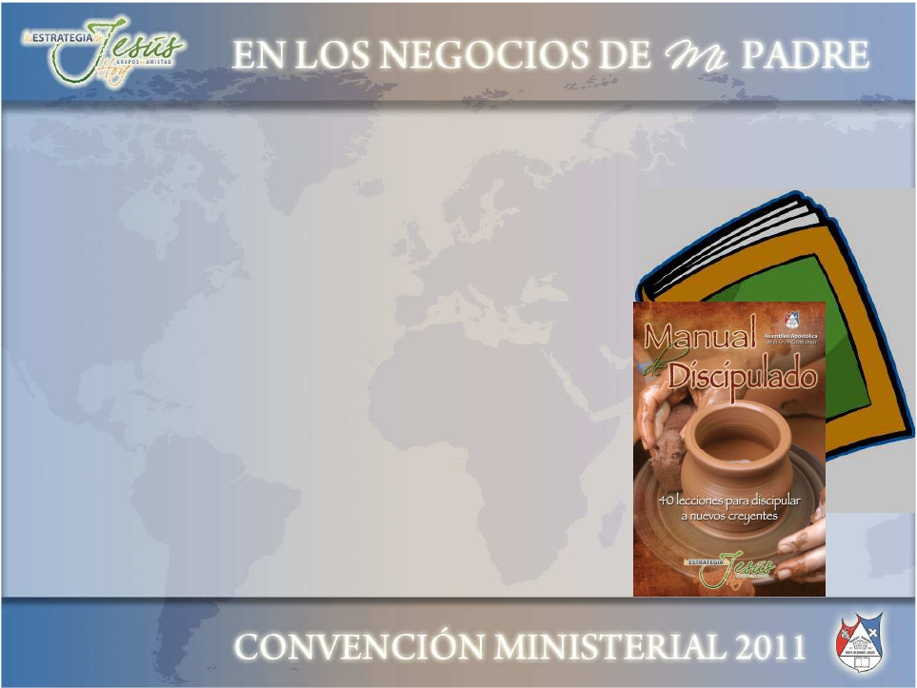
C. El Recurso de los Próximos
Materiales: (2012)
1. Manual para Líderes
2. Manual de Discipulado
3. Manual para Timoteos
4. Manual para Niño

Slide 15
D. Directrices para Iniciar el
Trabajo de Grupos de Amistad:
1.Obtener los materiales.
2.Lanzar la visión a la iglesia local.
3.Organizar la estructura de los
equipos.

Slide 16
D. Directrices para Iniciar el
Trabajo de Grupos de Amistad:
4.Dar apertura a los grupos.
5.Reunir a los líderes semanalmente.
6.Abrir una clase de discipulado.

Slide 17

Conclusión:

